Slide 1
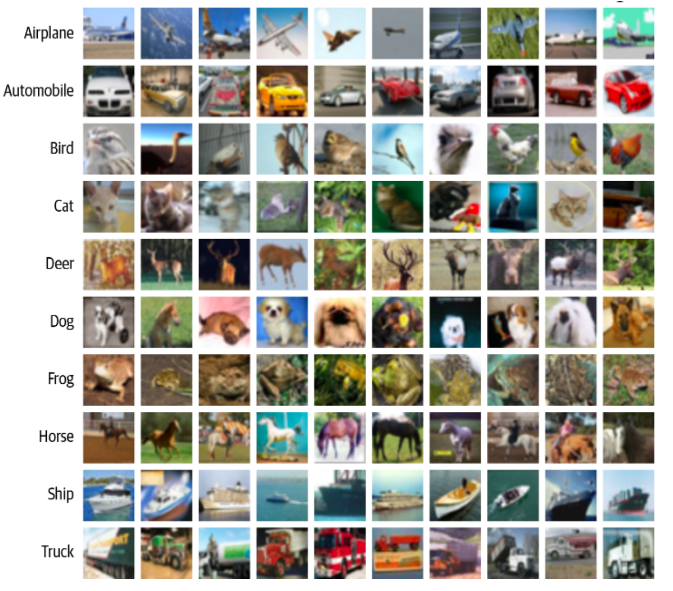
HOMEWORK 2
CIFAR10
MACHINE LEARNING
Vittorio Parasole

Slide 2
DESCRIZIONE DEL DATASET
Il dataset CIFAR-10 è composto da 60 000 immagini a colori, ciascuna di dimensione 32 × 32 pixel (3 072 valori per immagine).
Le immagini appartengono a 10 classi: aeroplano, automobile, uccello, gatto, cervo, cane, rana, cavallo, nave e camion.
Ogni classe del dataset contiene 6 000 immagini ciascuna.
Suddivisione originale: 50 000 immagini per il training, 10 000 per il test.
Nel nostro workflow abbiamo applicato uno split stratificato sul training set per ricavare:
60 % per il Training set
20 % per il Validation set
20 % per il Test set
CIFAR 10

Slide 3
METODOLOGIA ADOTTATA
FLATTENING
Ogni immagine è un array 32×32×3 (altezza×larghezza×canali RGB)
Appiattiamo in un vettore di 3 072 valori:
I primi 1 024 corrispondono al canale Rosso
I successivi 1 024 al canale Verde
Gli ultimi 1 024 al canale Blu
STANDARDIZZAZIONE
Con StandardScaler centriamo ogni pixel
PCA
Manteniamo il 95 % della varianza riducendo
da 3 072 a ~200 componenti
MODELLI TESTATI
Logistic Regression
k-Nearest Neighbors
SVM (lineare e RBF)
Decision Tree
RICERCA PARAMETRI
GridSearchCV (3-fold) su:
C (LogReg, SVM)
k (k-NN)
max_depth (Decision Tree)
VALIDAZIONE E METRICHE
Controllo dell’accuracy su validation set
Conferma finale su test set
Analisi di matrice di confusione, precision,
recall, F1–score
1
2
3
5
In oltre ho eseguito il sotto-campionamento al dataset di training, selezionando solo il 20% delle immagini disponibili

Slide 4
PRESTAZIONI OTTENUTE
MODELLO
PARAMETRI SCELTI
ACCURACY SU TEST
1
SVM (kernel RBF)
45%
C = 1.0
2
C = 0.1
37%
Logistic Regression
3
k-Nearest Neighbors
29%
k = 7
4
profondità max = 10
24%
Decision Tree

